Slide 1

“Primera Compañía Universitaria de Teatro Guiñol para la Difusión de la Cultura de la Legalidad y el Estado de Derecho”
Premio 2014 “El Valor de la Legalidad… Orgullo de ser UACH”
Enfocado a Proyectos de Intervención Ciudadana

Slide 2
Descripción del Proyecto
“Primera Compañía de Teatro Guiñol Universitaria” para fomentar el conocimiento y difusión de la Cultura de la Legalidad y el Estado de Derecho
Valores en la comunidad en general y en estudiantes desde nivel preescolar a nivel superior
Con el fin de generar una conciencia sobre la Cultura de la Legalidad y el Estado de Derecho.

Slide 3
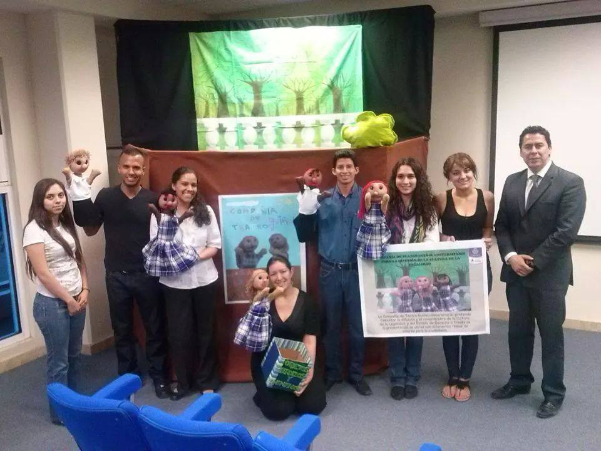

Slide 4
La “Representación Teatral “ se enfoca en situaciones de la vida cotidiana de la ciudadanía con el uso de títeres de tipo guiñol.
Llevando siempre mensajes de contenido que cumplan con los objetivos planteados:
Temas Legales, de Salud, etc.
Las presentaciones serán de carácter itinerante en los espacios de educación y áreas publicas

Slide 5
Se busca de igual forma que estudiantes se integren y participen en la compañía de teatro y colaboren en la creación de nuevos guiones y personajes

Slide 6
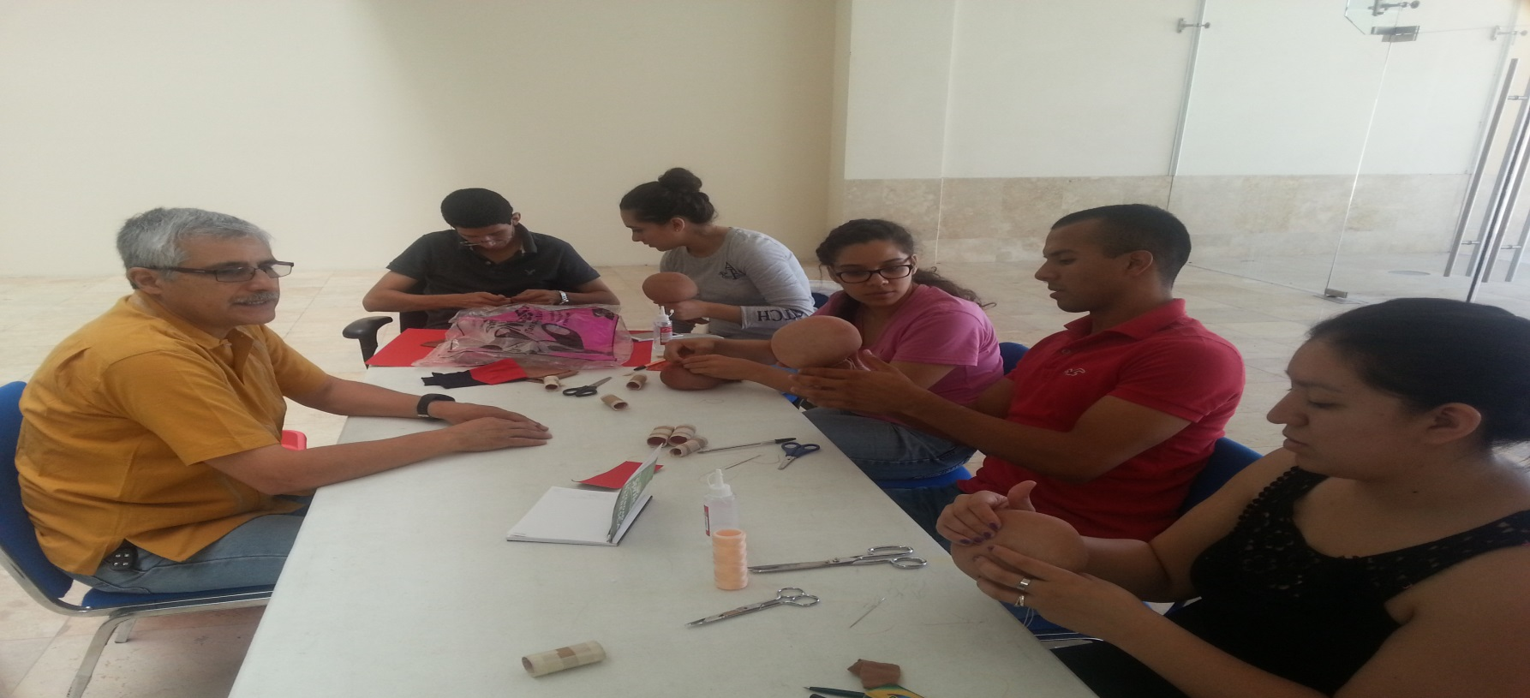
Creación de Personajes

Slide 7
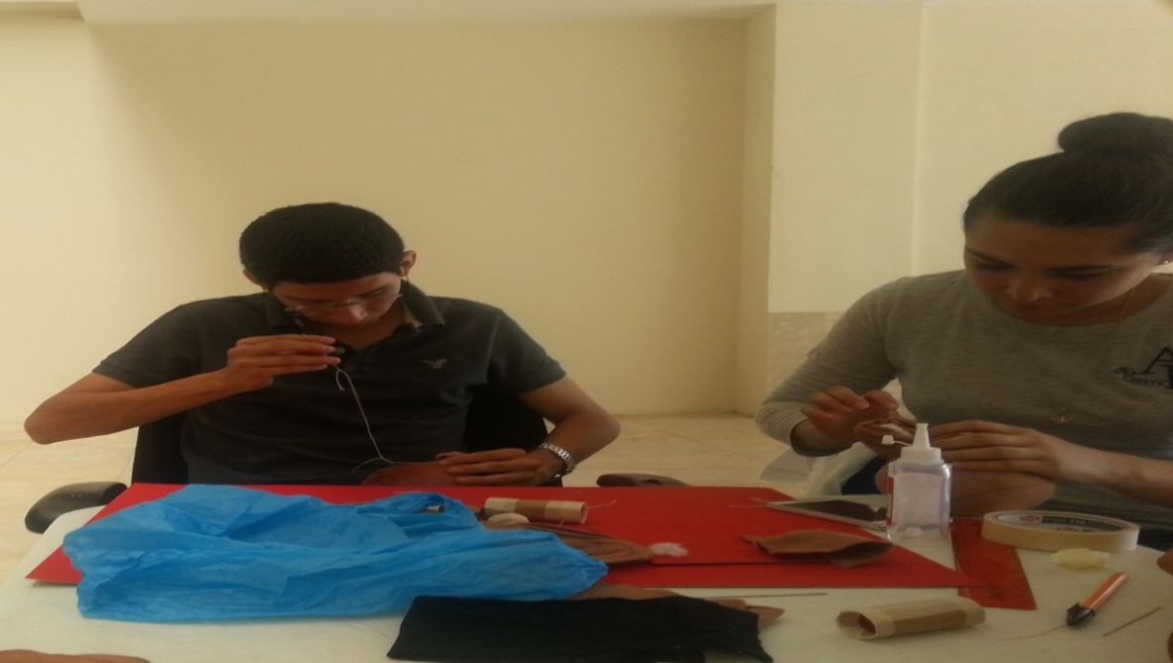
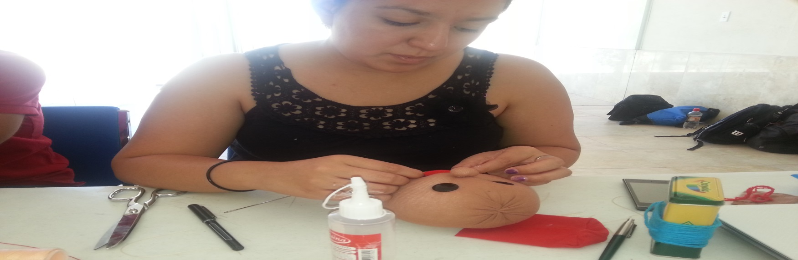

Slide 8
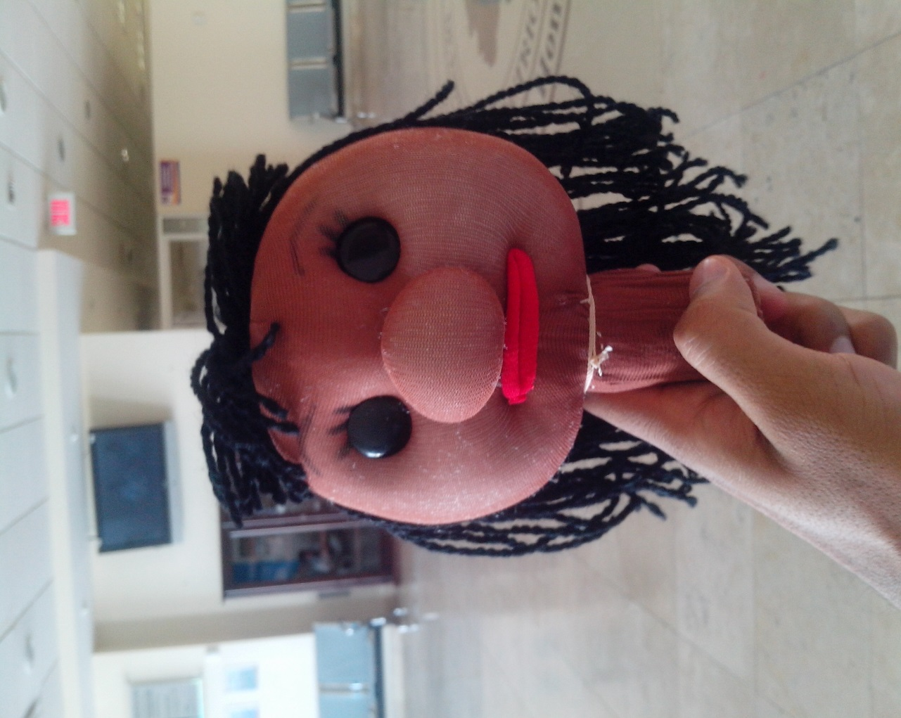
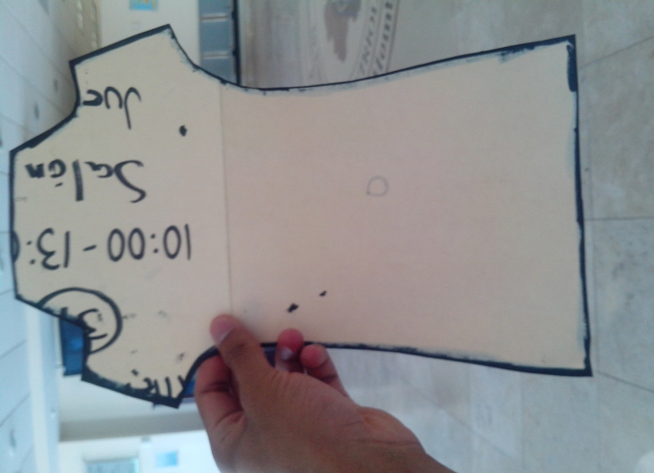

Slide 9
Misión de la Primera Compañía
Es imperante concientizar de nuestra responsabilidad individual en el debilitamiento del Estado de Derecho y nuestra oportunidad para convertir en agentes de cambio a la audiencia, seguidores y a futuros integrantes

Slide 10
Enfoque de la Compañía
Otros de los problemas relacionados a la falta de Cultura de la Legalidad es la discriminación a:
Etnias Indígenas
Personas con Capacidades Diferentes
Mujeres Embarazadas
Menores de Edad
Personas con Preferencias Sexuales Distinta a la Heterosexual
De Escasos Recursos
Ya que estos grupos son más vulnerables y las leyes no son del conocimiento ni aplicadas de la misma manera que a los demás.

Slide 11
Visión de la Compañía
I. Crear conciencia en la comunidad en general, desde los aprendices de preescolar hasta los profesionistas en formación del nivel superior; sobre la importancia de conocer y aceptar la Cultura de la Legalidad, el Estado de Derecho y Constitución de los Estados Unidos Mexicanos.
Con el fin de mantenerse informados de que la ley al ser cumplida y los beneficios que traería a la sociedad si esta fuera respetada.

Slide 12
II. Difundir que la Constitución de los Estados Unidos Mexicanos es el cimiento para comprender nuestro estado de derecho.
III. Fomentar una buena cultura de la legalidad, atreves del teatro guiñol, que proporcionara orden en la sociedad, para lograr condiciones de vida, agradables y seguras.
IV. Rechazar las conductas ilegales y denunciarlas.

Slide 13
Metas
Lograr la conciencia de que la Importancia de la Cultura de la Legalidad y el Estado de Derecho y de que la Constitución existe y debe ser respetada para el bien común.
Logar que la audiencia acepte que la Constitución está vigente, y que respete las leyes y garantías individuales expuestas en ella.

Slide 14
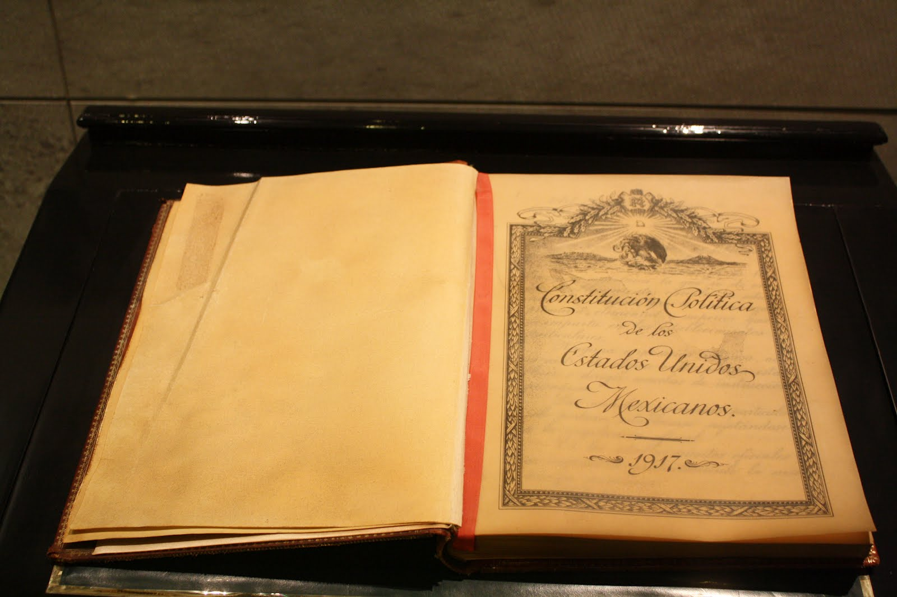
Exponer la problemática que existe en nuestro país al no respetar y cumplir con la Constitución y el Estado de Derecho.

Slide 15
Resultado Esperado
En base a los problemas planteados la Compañía de Teatro Guiñol, pretende fomentar los valores civiles a través de la presentación de obras de teatro con diferentes temas siempre enfocados en la Cultura de la Legalidad y el Estado de Derecho.

Slide 16
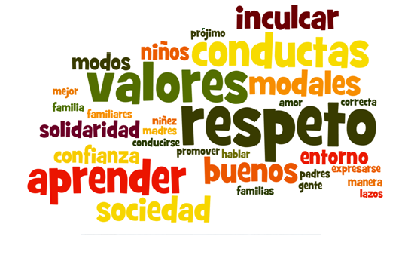
Se espera que los valores sean puestos en práctica por el público y que ellos mismos difundan el aprendizaje obtenido en las obras presentadas, logrando así una participación positiva por parte de la sociedad

Slide 17
Descripción de la 1° Obra Generada
La obra que se presenta a continuación, relata un conflicto que se presenta entre niños de primaria a la hora de recreo
Donde describen el valores básicos de los niños para lidiar con situaciones cotidianas
Y en caso de omitir tales valores y reglas, las consecuencias que podrían ocurrir.

Slide 18
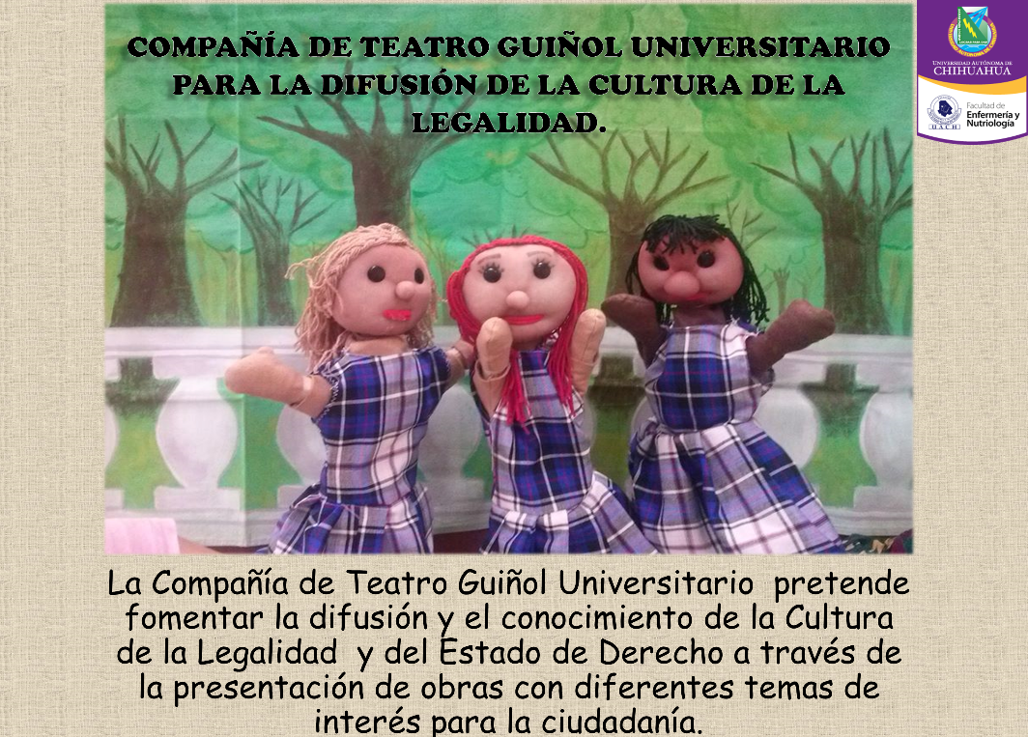

Slide 19
Créditos
Licenciado Gabriel Santisteban Rodriguez
Estudiantes de Licenciatura En Enfermería y Nutriología:
Raisa Vique Villegas
Roxana Mendoza Frescas
Ilse Prieto Del Val
José Escobedo Martínez
Alejandro Morales González

